Slide 1
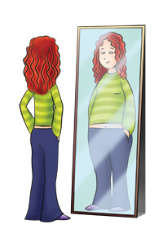
₁ ¿Quién soy? Factores que conforman mi identidad
Autoconocimiento

Slide 2
¿Cuál es el objetivo de la lección?
Que el estudiante sea capaz de identificar diversos factores que conforman su propia identidad.
¿Por qué es importante?
Porque le permitirá pensar “¿quién soy?”
CONTEXTO
Responder la pregunta ¿Quién soy? puede detonar un proceso crucial en la etapa que viven tus estudiantes: el desarrollo de su identidad. En esta actividad los jóvenes identificaran algunos factores importantes de su identidad, como sus gustos, sus motivaciones, sus valores y otros aspectos de su contexto e historia personal. Comenzarán a generar una narrativa de sí mismos y durante el proceso tú tendrás la oportunidad de conocer aspectos de su vida que pueden tener un impacto en su aprendizaje. Saber qué les gusta y qué les importa te ayudará a entenderlos y apoyarlos mejor. Además, si muestras que los aceptas como son, su confianza en sí mismos se potencia.
Lean el fragmento del libro El mundo de Sofía.

Slide 3
Introducción
“Ese día sólo había una pequeña carta en el buzón, y era para Sofía. «Sofía Amundsen», ponía en el pequeño sobre[...]. En cuanto hubo cerrado la puerta de la verja, Sofía abrió el sobre. Lo único que encontró fue una notita, tan pequeña como el sobre que la contenía. En la notita ponía: ‘¿Quién eres?’. No ponía nada más. No traía ni saludos ni remitente, sólo esas dos palabras escritas a mano con grandes interrogaciones. Volvió a mirar el sobre. Pues sí, la carta era para ella”.

Slide 4
Imagínate que, como Sofía, encuentras un sobre. Lo abres y sólo hay una nota que dice: “¿Quién eres?” ¿Qué contestarías?
Para comenzar a explorar esta pregunta, en esta lección vamos a identificar diversos factores que conforman tu identidad.

Slide 5
Actividad 1.
Jorge y Diana hicieron su mapa de identidad y eligieron algunos elementos que los describen. Piensen cómo se describirían y construyan su propio mapa.

Slide 6
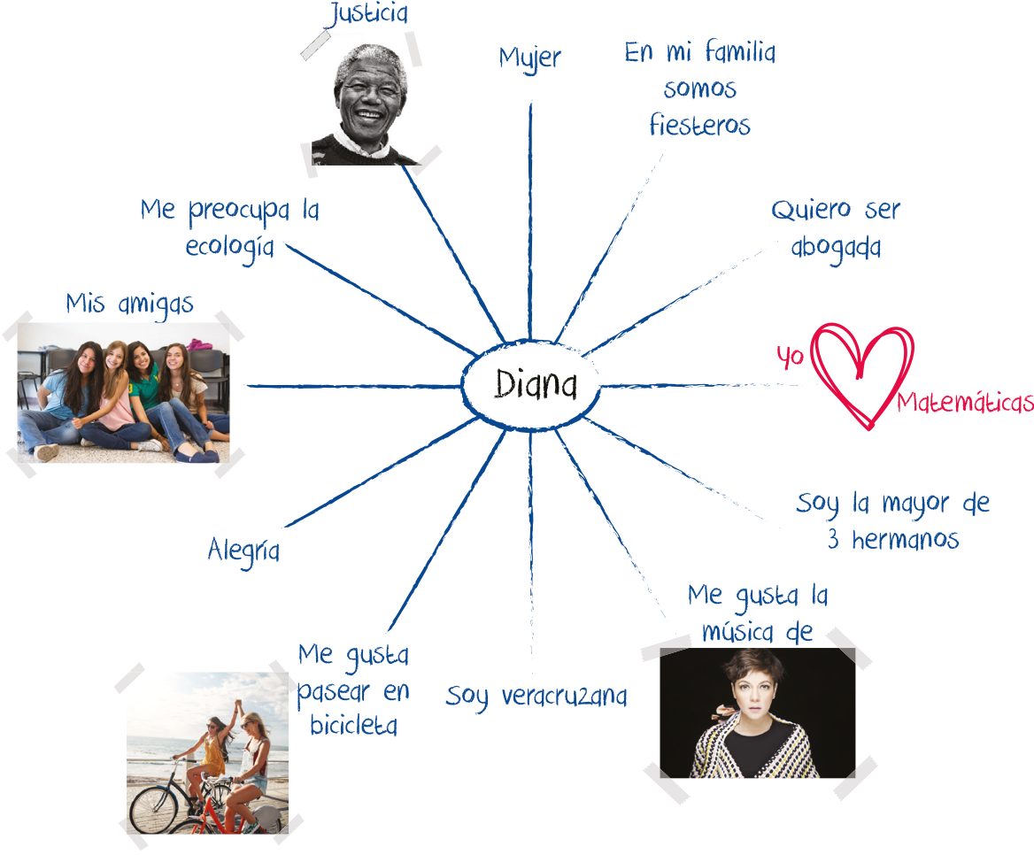
Mapas de identidad
Imagen tomada del Programa Construye T de la SEP.

Slide 7
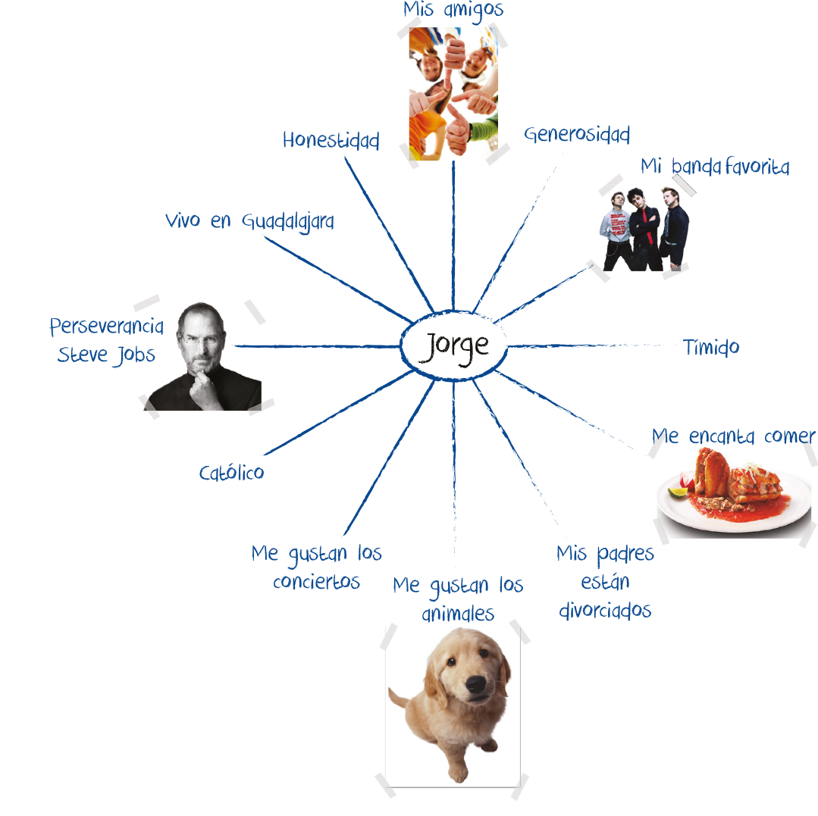
Imagen tomada del Programa Construye T de la SEP.

Slide 8
Si no saben qué poner en el mapa, hagánse preguntas como: “¿qué me gusta ser?”, “¿de dónde soy?”, “¿quiénes son mi amigos?”, “¿qué es lo que más me importa?”, “¿cuál es mi religion?”, “¿cuál es mi banda favorita?”, “¿qué me gusta hacer los fines de semana?”.

Slide 9

Mapa de identidad
Imagen tomada del Programa Construye T de la SEP.

Slide 10
Actividad 2.
Si se sienten cómodos, compartan su mapa con sus compañeros.

Slide 11
Actividad 3.
Reflexionen sobre las siguientes preguntas:

Slide 12
Cuando las personas se describen a sí mismas, ¿de qué hablan?
¿Para qué les sirve un mapa de identidad?

Slide 13
Lean el resumen de la actividad.

Slide 14
Reafirmo y ordeno
En esta lección identificamos algunos aspectos que conforman tu identidad. Descubrir quién eres es un proceso interno que reúne diferentes aspectos de ti mismo: creencias, gustos, valores, metas y experiencias que te permiten relacionar lo que has vivido en el pasado con lo que puedes ser en el futuro.

Slide 15
Para tu vida diaria
Piensa qué elemento de tu mapa de identidad te parece el más importante. Explica por qué?.

Slide 16
Quieres saber más
Si quieres saber cómo es que Sofía respondió a la pregunta del sobre, lee el libro completo: Gaarder, J. (2011). El mundo de Sofía, novela sobre la historia de la filosofía. México: Patria. ¿Sabes quién es Alejandra Acosta? Conócela en el video “Cuando sabes quién eres, sabes lo que tienes que hacer”, donde comparte su experiencia sobre cómo ha descubierto aspectos importantes de sí misma y lo que le importa en la vida. Puedes buscar en Youtube el video con su título.

Slide 17


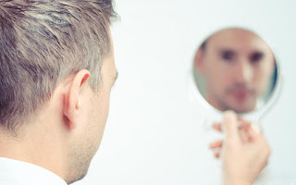
ESCRIBE ¿Qué te llevas de esta actividad?
________________________________________________________________________________________________________________________________________________________________________________________________________________________________________________________________________________________________________________________________________________________________________________________________________________________________________________________________________________________________________________________________________________________________________________________________________________________________________________________________________________________________________________________________________________________________________________________________________________
Imagen prediseñada de office Online

Slide 18
EVALUACIÓN DE LA SESIÓN Prepa: Grupo: Turno:
En la siguiente tabla marca con una “X” el número que consideres corresponde a lo que sucedió en la sesión. En donde 1 representa el mínimo y 10 el máximo.
Rubro | 1 | 2 | 3 | 4 | 5 | 6 | 7 | 8 | 9 | 10
Se cumplió el objetivo de la actividad.
Los estudiantes mostraron interés y se involucraron en la actividad.
Se logró un clima de confianza en el grupo.
¿Qué funcionó bien y qué efectos positivos se observaron al realizar la actividad?
¿Qué alumnos no realizaron la actividad? 1. 2. 3. 4. 5.
Observaciones o comentarios de la sesión

